Slide 2
第3章 MicroPython基本操作
Wemos D1 mini控制板接腳
使用import指令匯入程式庫
反覆執行的迴圈程式
互動解譯器模式（REPL）操作說明
上傳程式檔到ESP8266控制板
認識源流與潛流
使用歐姆定律計算電阻值

Slide 3
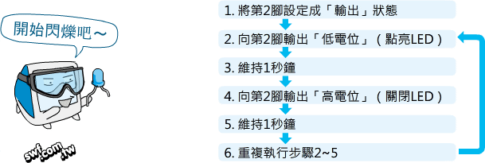
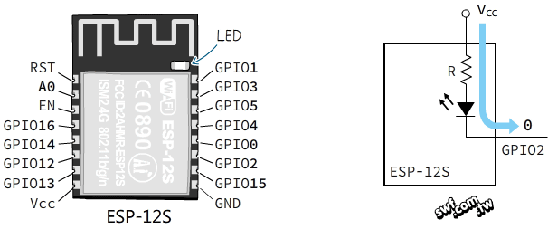
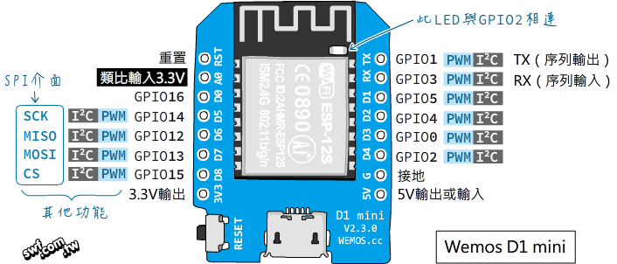
MicroPython程式設計基礎
參閱
3-2

Slide 4


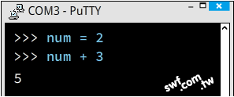


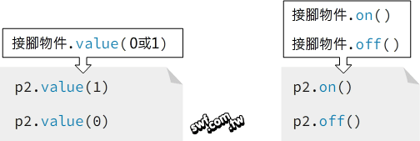
匯入控制接腳狀態的程式庫
參閱
3-5

Slide 5
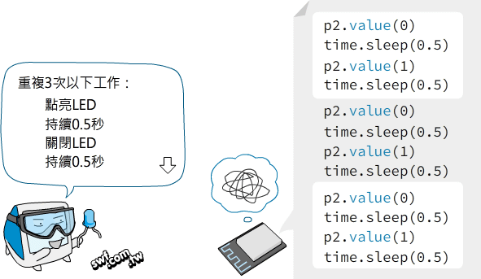

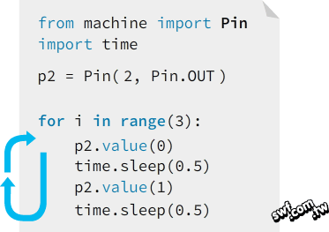

使用變數儲存接腳的設定值
參閱
3-10
參閱
3-12

Slide 6



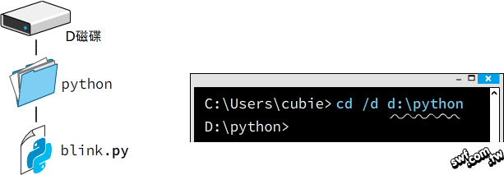

上傳程式檔到ESP8266控制板
參閱
3-18

Slide 7



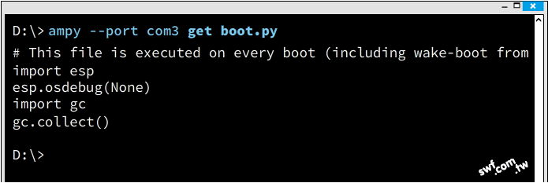
透過ampy傳入Python程式碼給控制板執行
參閱
3-18

Slide 8
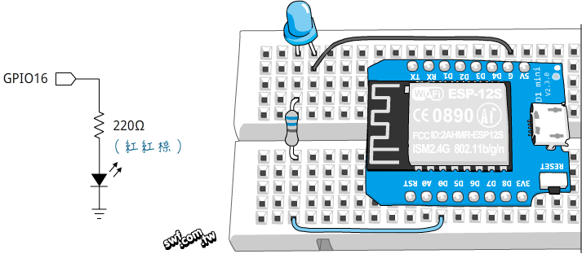

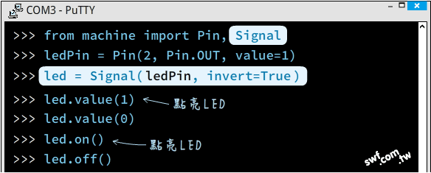
動手做3-2：自行連接LED
參閱
3-24

Slide 9

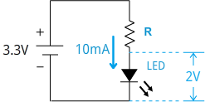

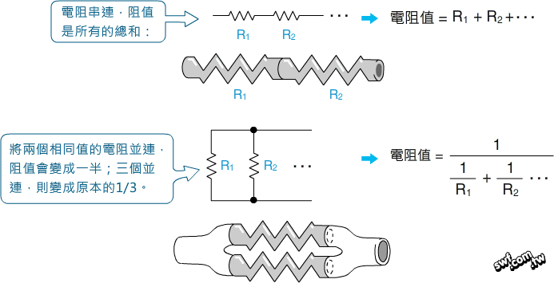
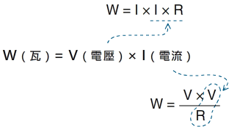

用歐姆定律計算出限流電阻值
參閱
3-24

